Slide 1
Analyse visuelle exploratoire
Faut-il FF15 ?
DataViz
04/04/24

Slide 2
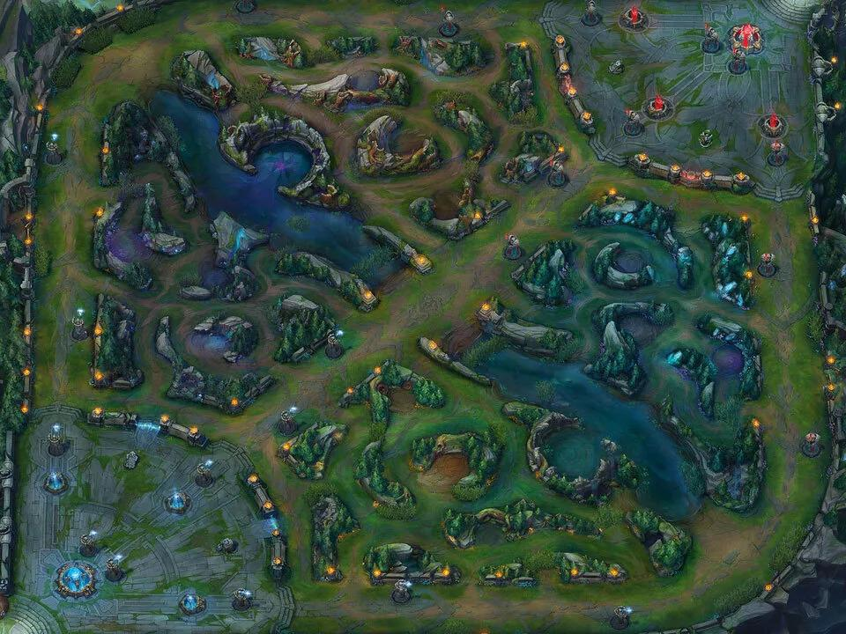
League of Legends
MOBA
Equipes de 5 joueurs
Objectifs
Economie/Objets

Slide 3
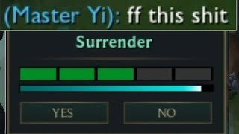
Analyse exploratoire
Peut-on prédire l'issue d'une partie à 10 minutes de jeu ?
Est-ce qu’à partir d’un certain avantage pour une équipe, on peut dire que la partie est gagnée ou perdue ?
Y a-t-il un avantage particulier sur un côté de la carte ?
Quel monstre épique donne le plus d’avantage à une équipe ?

Slide 4

Présentation des datasets
Premier dataset
9879 parties diamant en 2020
10 premières minutes de jeu
40 features par équipe
Deuxième dataset
25000 parties platine en 2020
Toutes les statistique de fin de partie
59 features

Slide 5
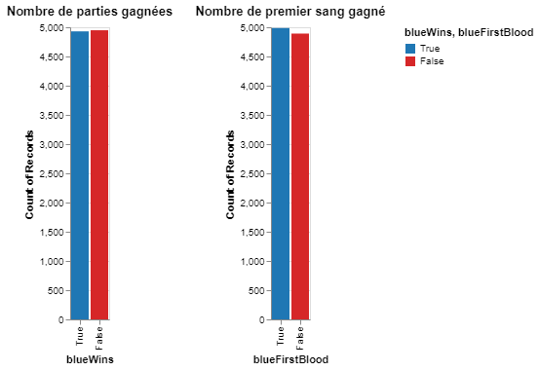
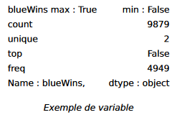
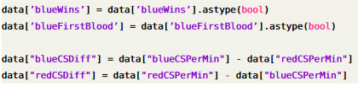
Identification de valeurs aberrantes, manquantes et anomalies

Slide 6
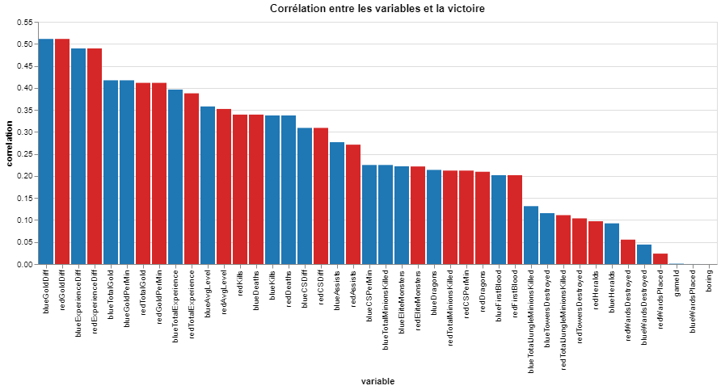
Peut-on prédire l'issue d'une partie à 10 minutes de jeu ?
Y a-t-il des variables fortement corrélées avec la victoire ?

Slide 7
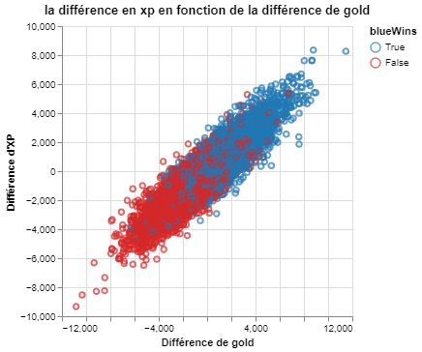
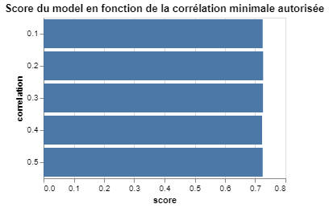
Peut-on prédire l'issue d'une partie à 10 minutes de jeu ? (analyse approfondie)
Régression logistique
Seuil de corrélation
Performance non négligeable
Importance de la différence de golds
Corrélation différence golds/expérience

Slide 8
Est-ce qu’à partir d’un certain avantage pour une équipe, on peut dire que la partie est gagnée ou perdue ?
On va chercher des seuils à partir desquels il est difficile de revenir:
Visualisation de la répartition des parties
Victoire en fonction de l'avantages en golds / XP
Intervalle de confiance / quantile

Slide 9
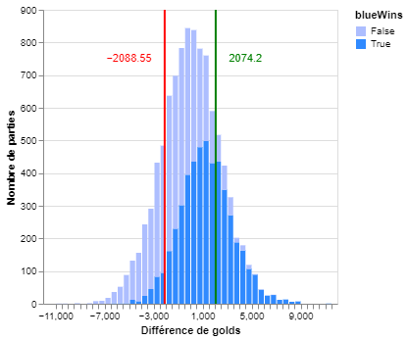
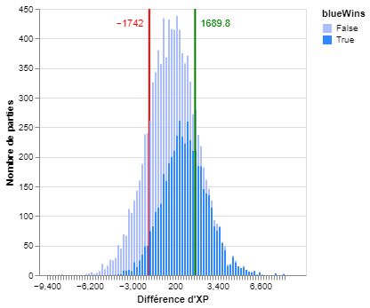
Est-ce qu’à partir d’un certain avantage pour une équipe, on peut dire que la partie est gagnée ou perdue ?

Slide 10
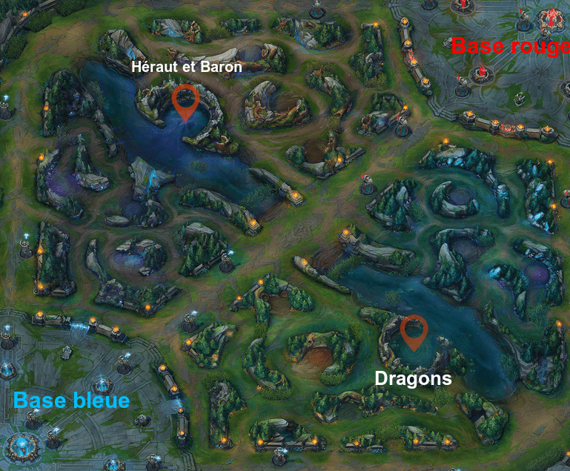
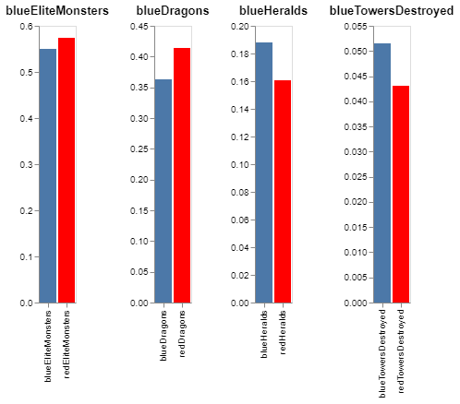
Y a-t-il un avantage particulier sur un côté de la carte ?
En moyenne :

Slide 11
Quel monstre épique donne le plus d’avantage à une équipe ?
Deuxième dataset:
Pour chaque monstre épique:
Killed
Lost
On calcule leurs corrélation avec la victoire

Slide 12
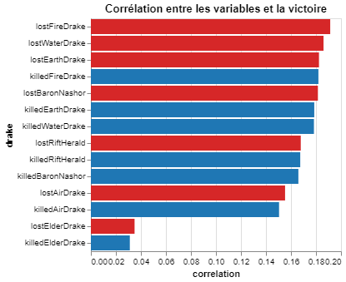
Quel monstre épique donne le plus d’avantage à une équipe ?
Premier test de Corrélation
Plusieurs problèmes: lost > killed?
Baronless?
Solution:
Diff = killed – lost

Slide 13
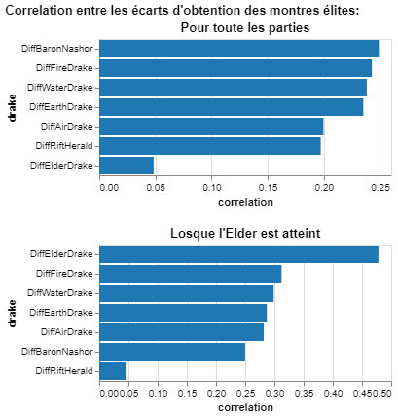
Quel monstre épique donne le plus d’avantage à une équipe ?
Mieux !
Ok Baron but...
Where Elder?
Seulement en late game
Le Baron aux fraises

Slide 14

Questions

